Slide 1
Выступление на методическом объединении воспитателей групп компенсирующей направленности
«Удивительный мир коллекций»
МУНИЦИПАЛЬНОЕ АВТОНОМНОЕ ДОШКОЛЬНОЕ ОБРАЗОВАТЕЛЬНОЕ УЧРЕЖДЕНИЕ
«ЦЕНТР РАЗВИТИЯ РЕБЕНКА – ДЕТСКИЙ САД №7 «ЯРОСЛАВНА»
Алтайский край город Рубцовск
Выполнила: Корнеева Л.С., воспитатель высшей квалификационной категории, 2019 г.

Slide 2
Актуальность:
Коллекционирование является традицией, которую уже немного забыли.
Не трудно представить, сколько полезных навыков приобретает юный коллекционер! Собирая коллекцию, ребёнок занимается познавательно-исследовательской деятельностью, у него возникает желание побольше узнать о предметах своей коллекции. Ребенок тренирует память, внимание, интеллект, развивает аккуратность и бережливость. А показывая свою коллекцию друзьям, ему нужно будет не просто показать экспонаты, но и рассказать о них что-нибудь интересное, а значит, подготовиться к такому рассказу заранее.
Мы решили развить интерес к коллекционированию, познакомить детей с понятием «коллекция», как правильно с ней обращаться, познакомить с уже имеющимися в группе и домашними коллекциями.

Slide 3
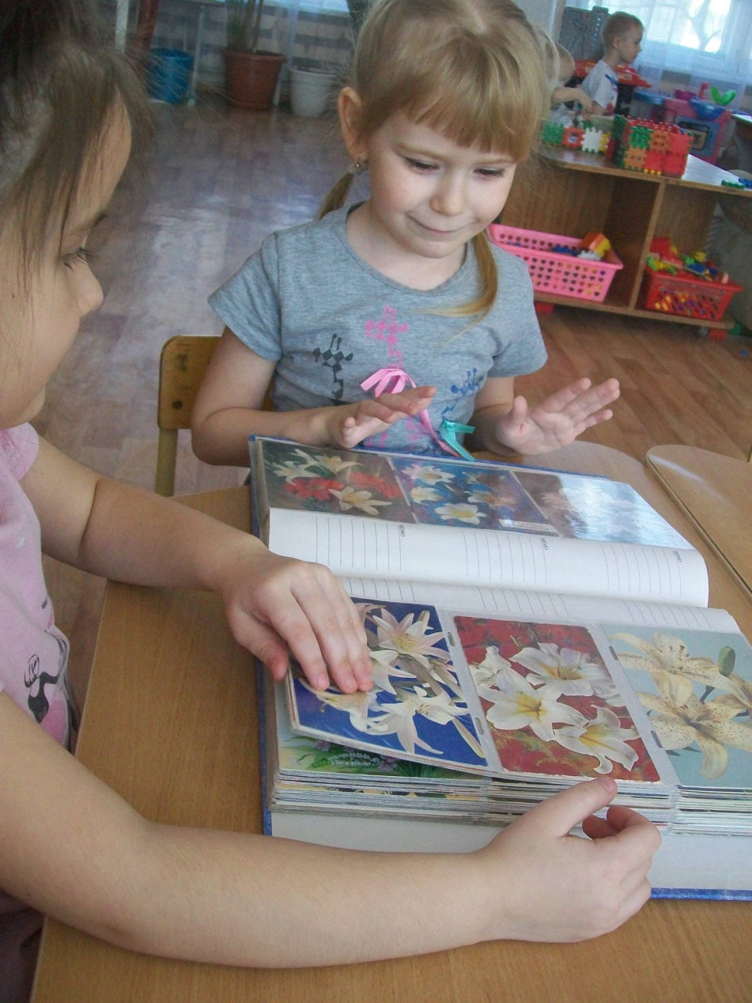
Коллективные
коллекции
Коллекция открыток

Slide 4
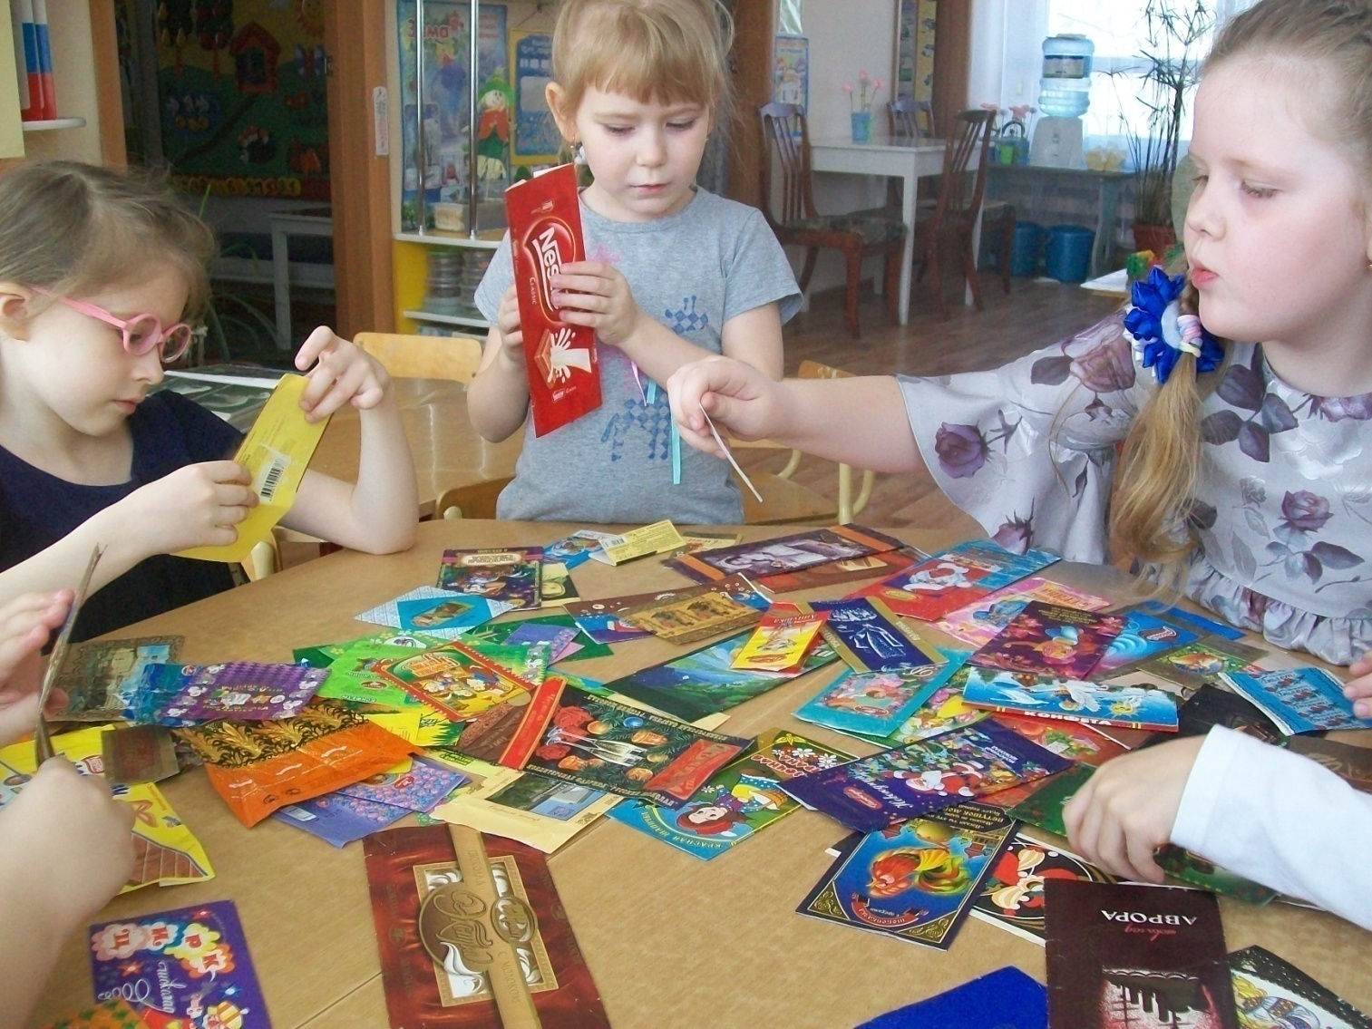
Коллекция шоколадных упаковок

Slide 5
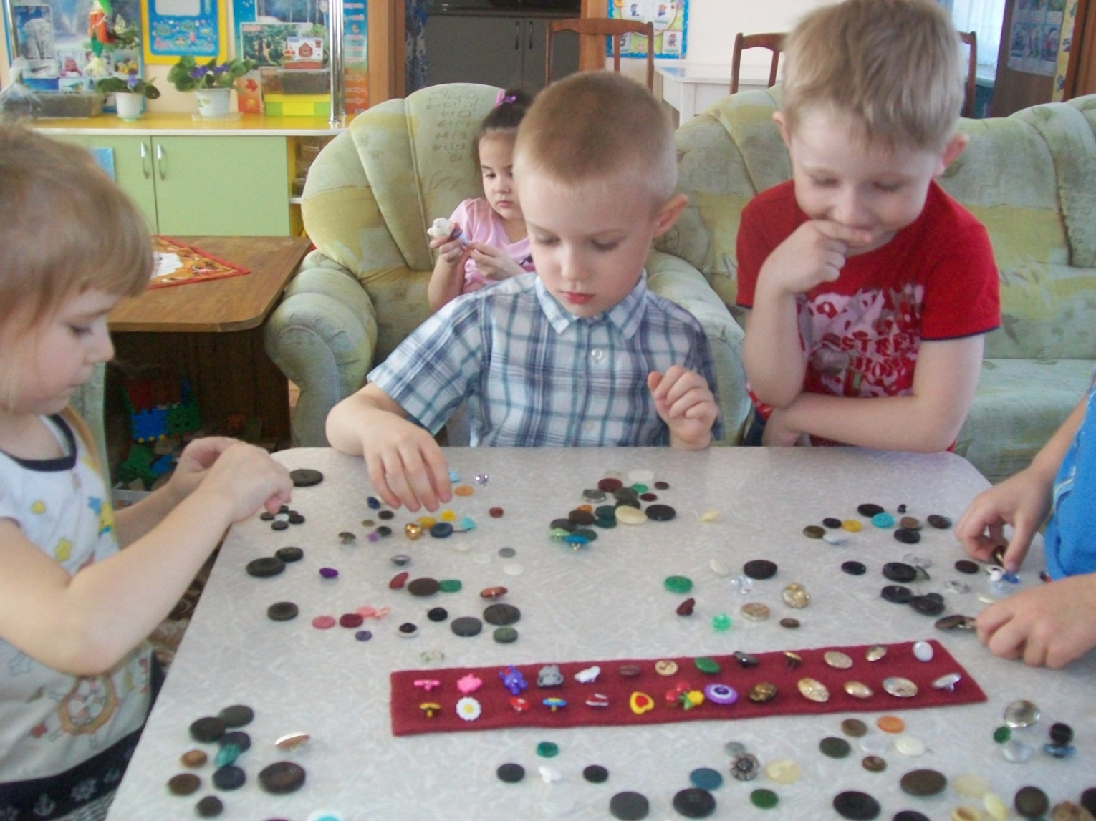
Коллекция пуговиц

Slide 6
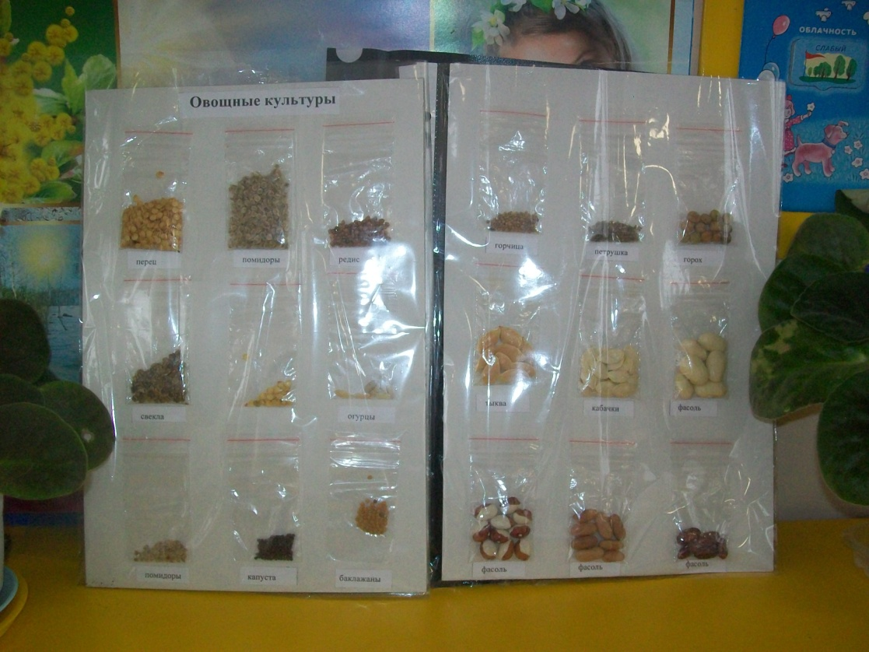
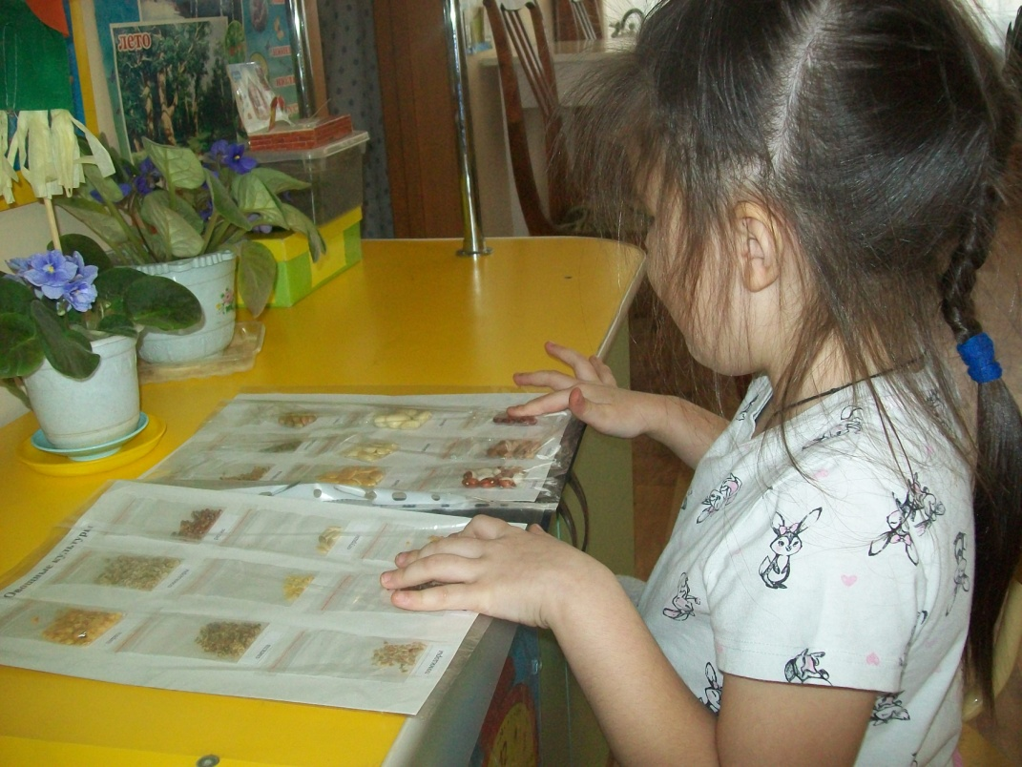
Коллекция семян

Slide 7
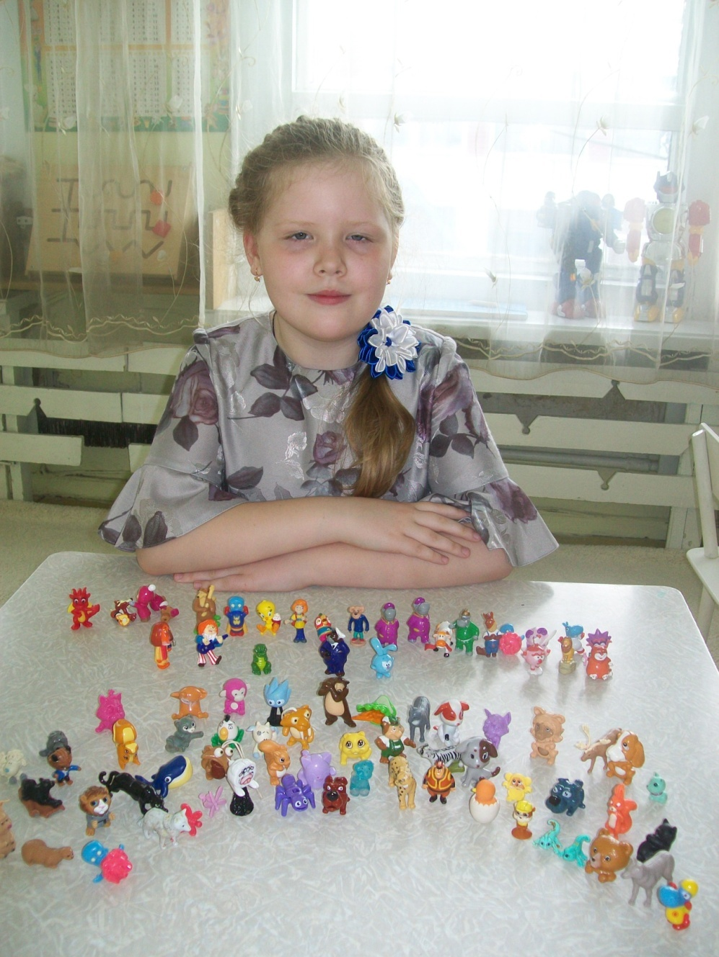
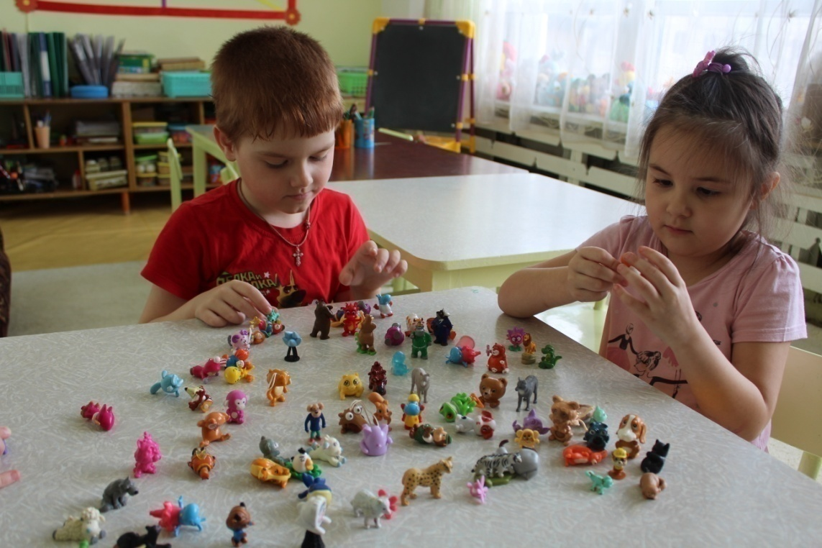
Домашние коллекции
Коллекция игрушек Kinder Surprise

Slide 8
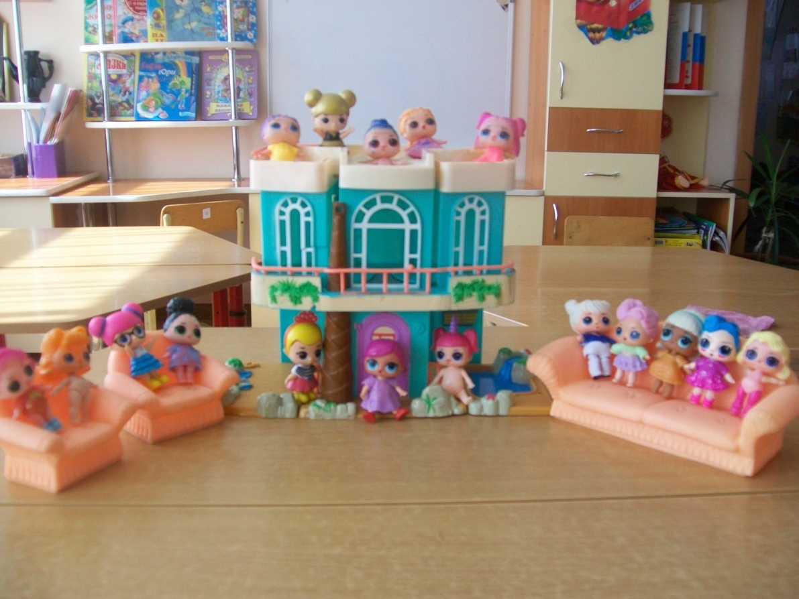
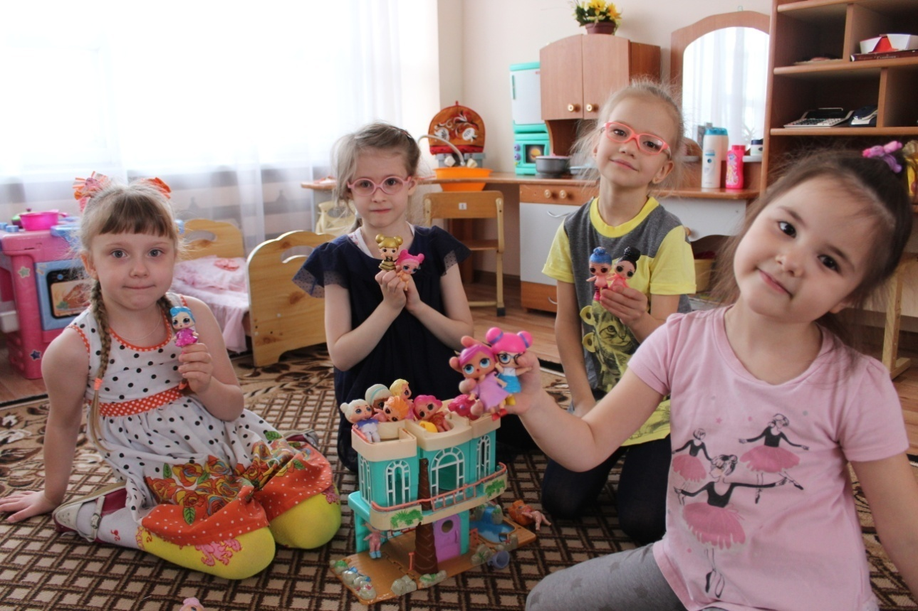
Коллекция кукол LOL Алины

Slide 9
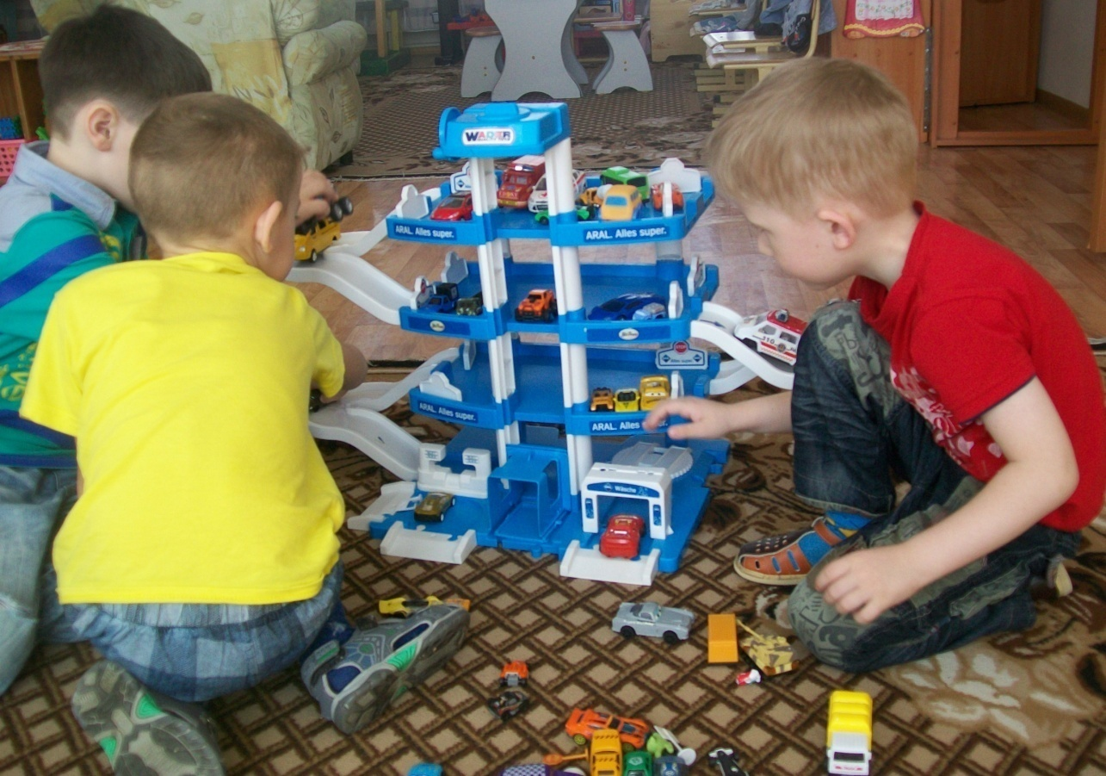
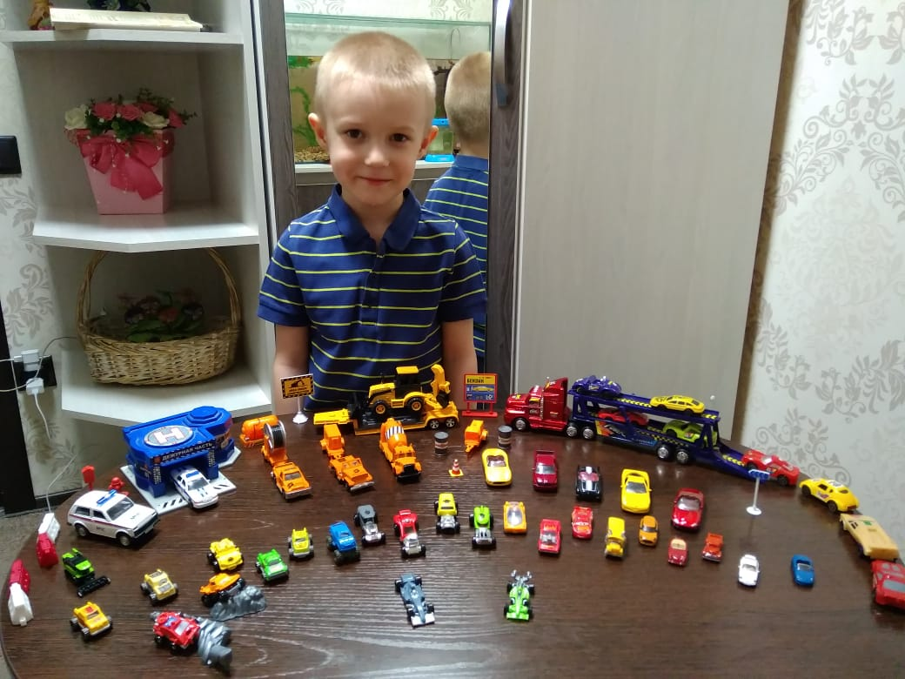
Коллекция машинок

Slide 10
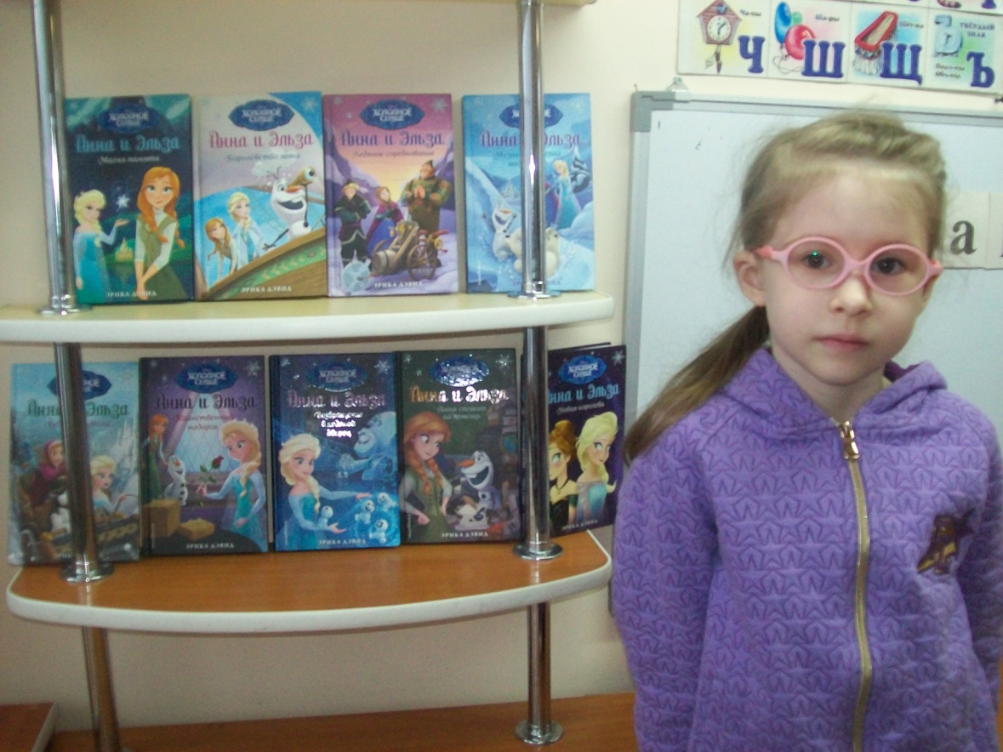
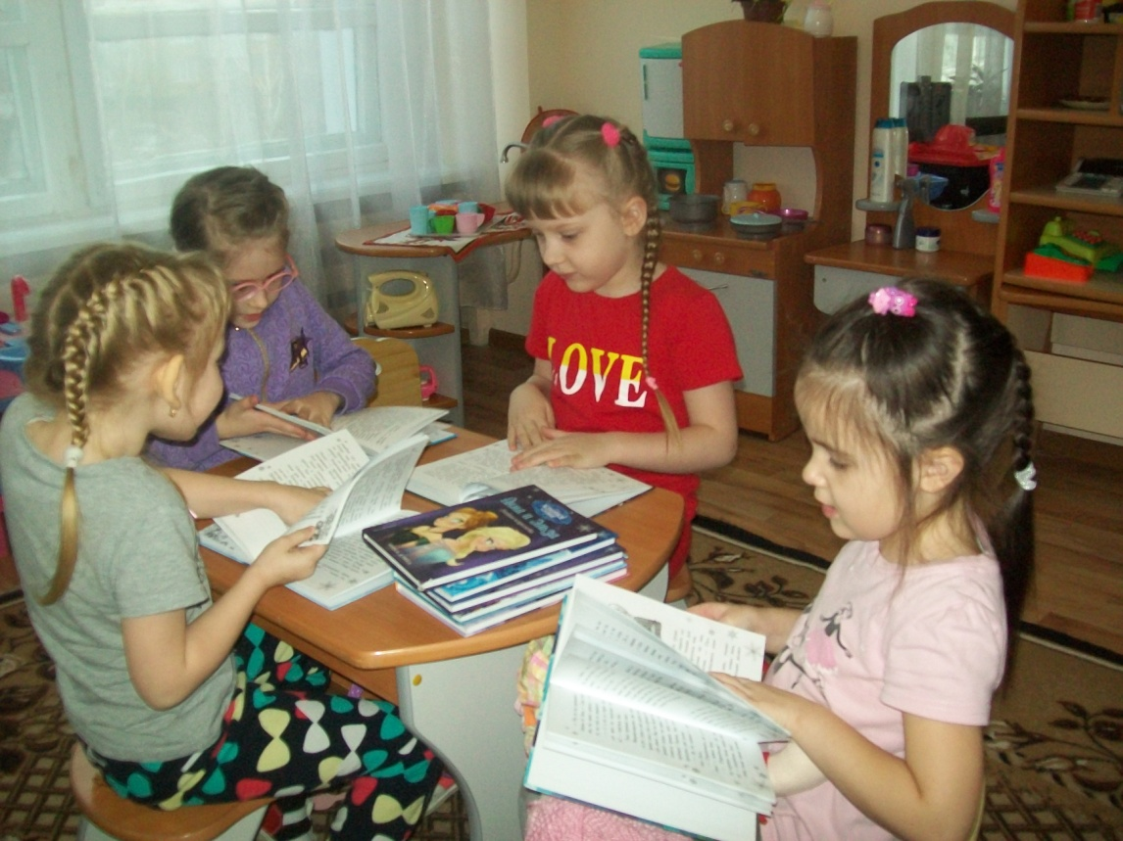
Коллекция книг «Холодное сердце»

Slide 11
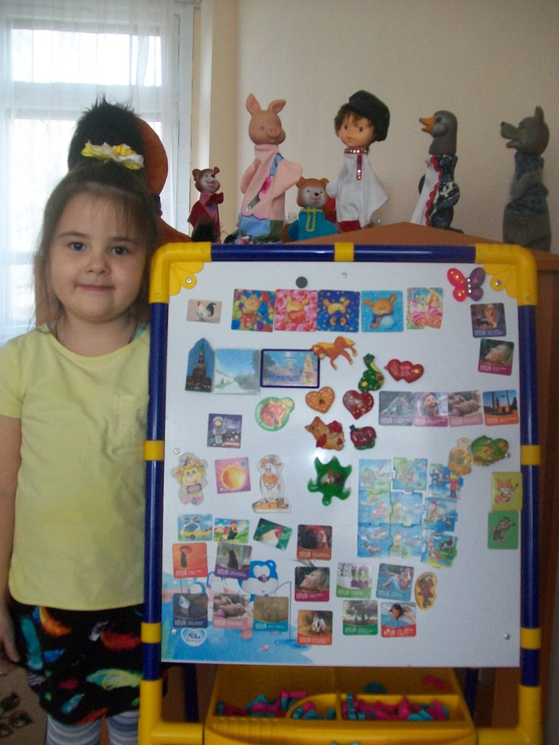
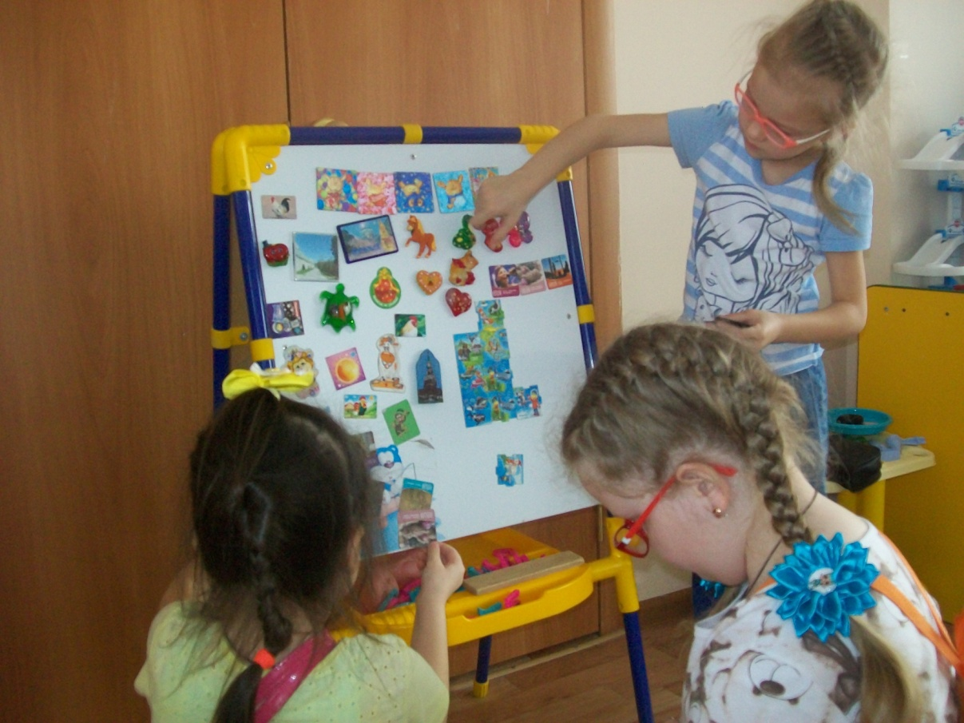
Коллекция магнитов

Slide 12
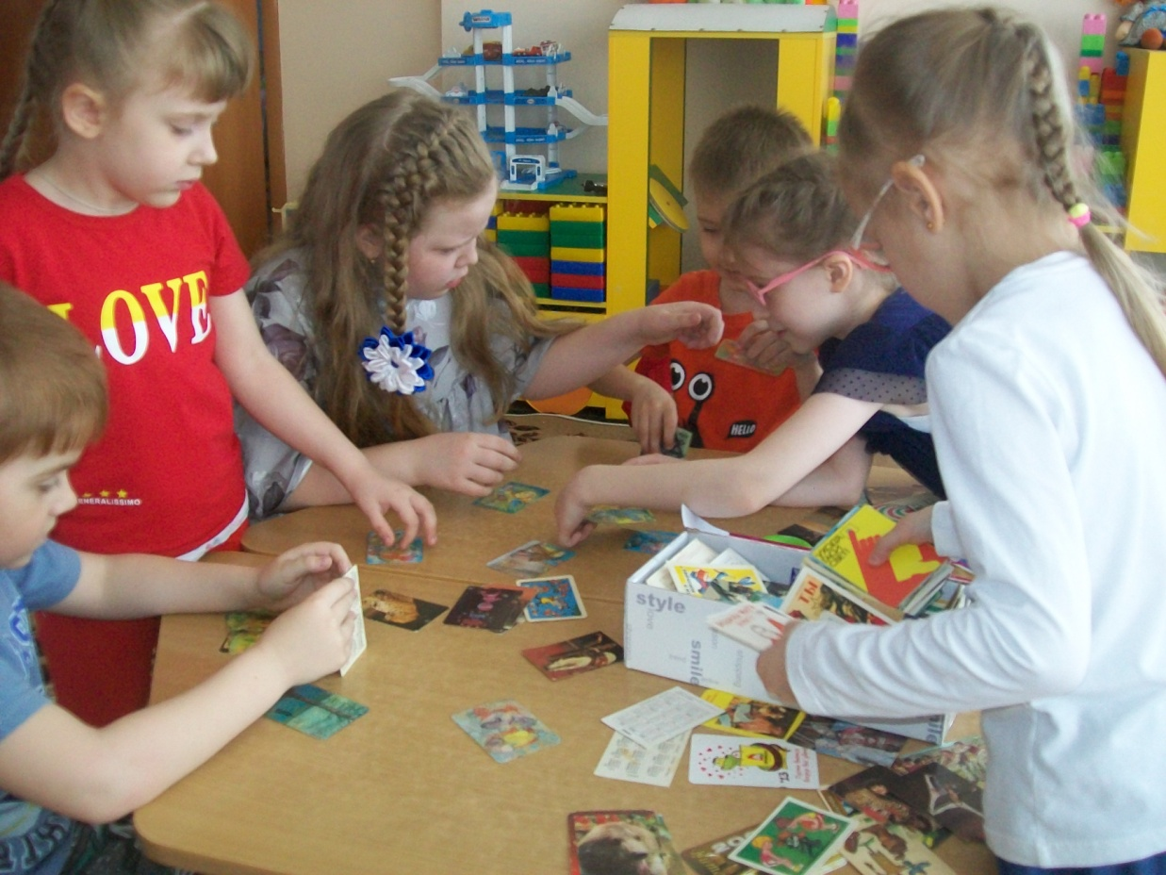
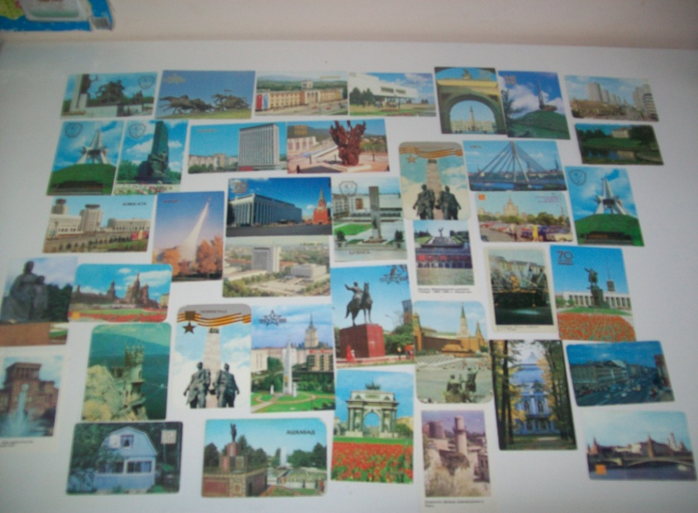
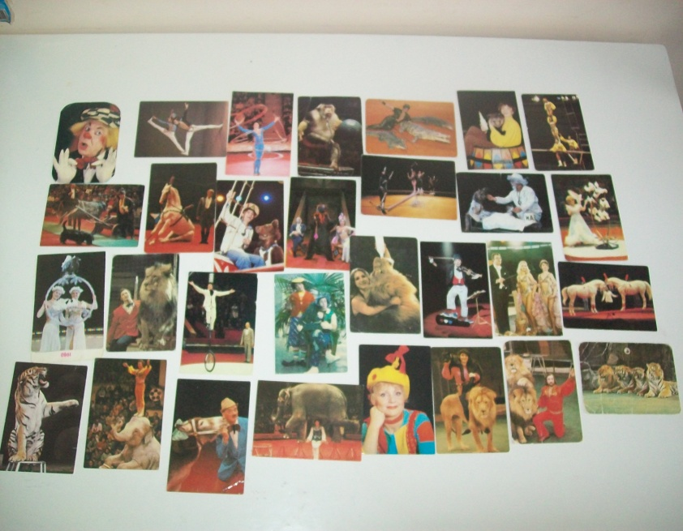
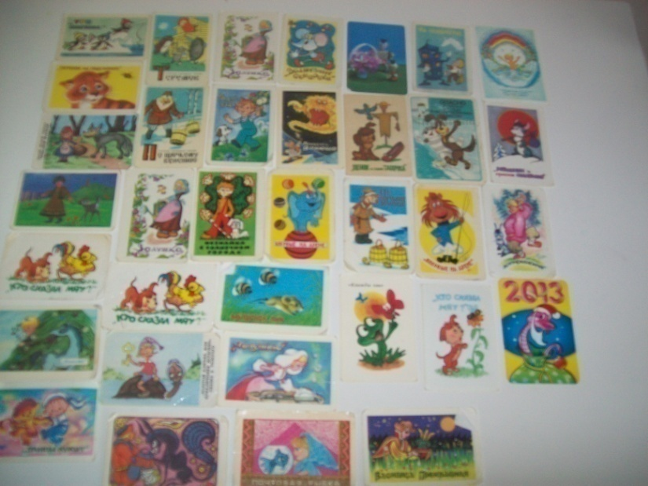
Коллекция календариков

Slide 13
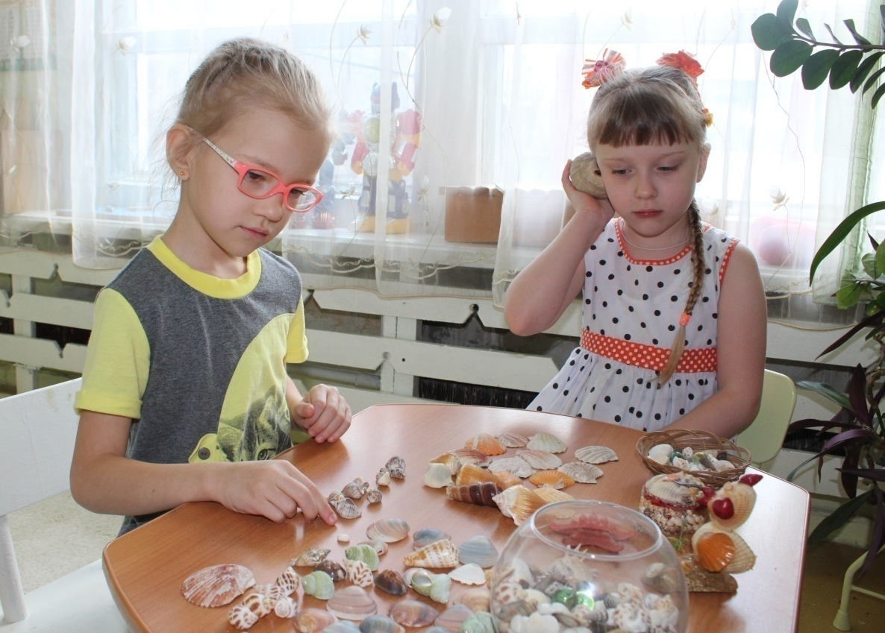
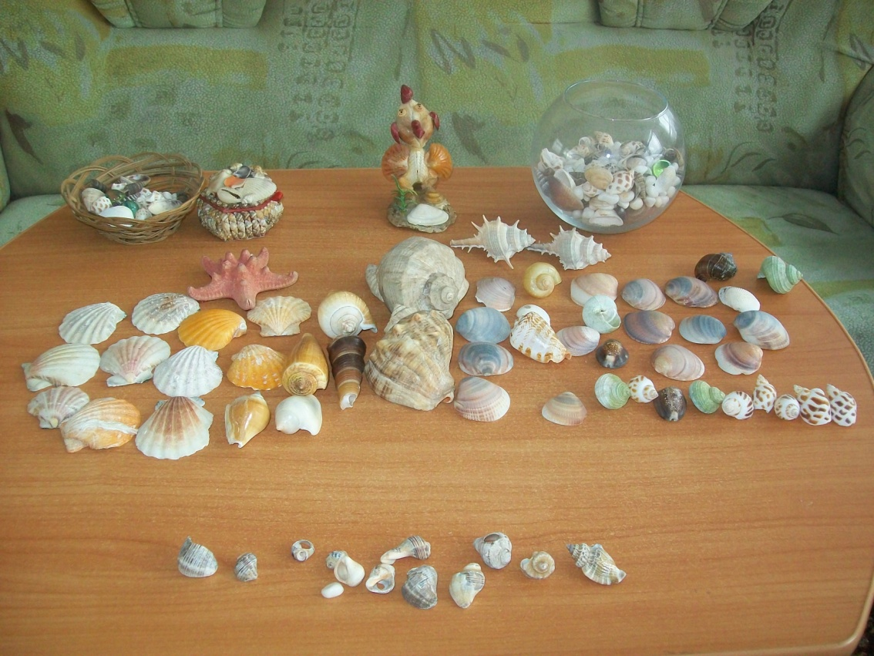
Коллекция ракушек семьи

Slide 14
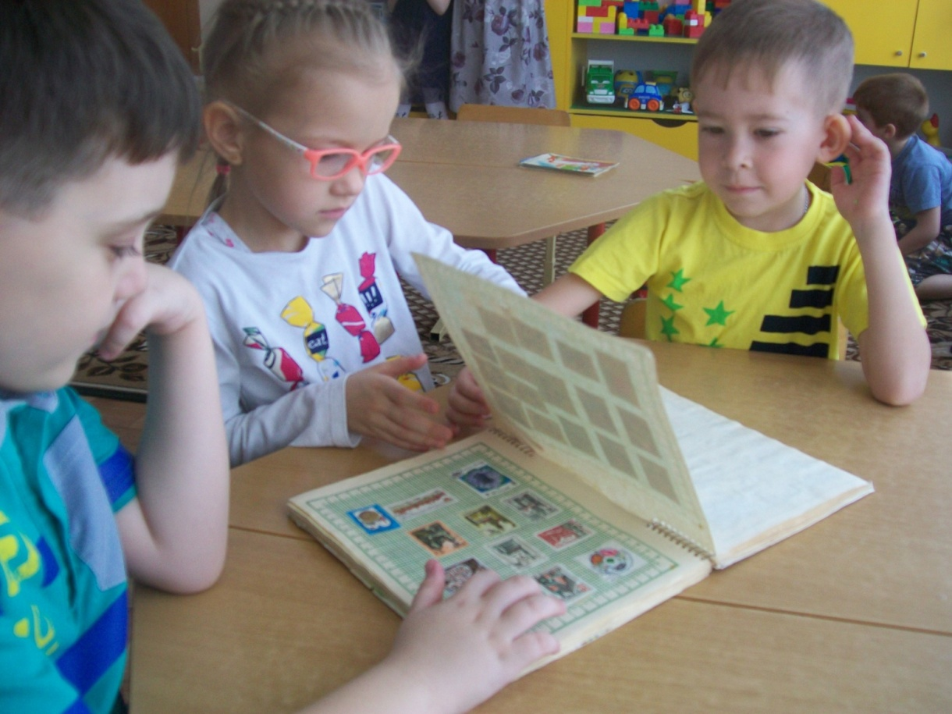
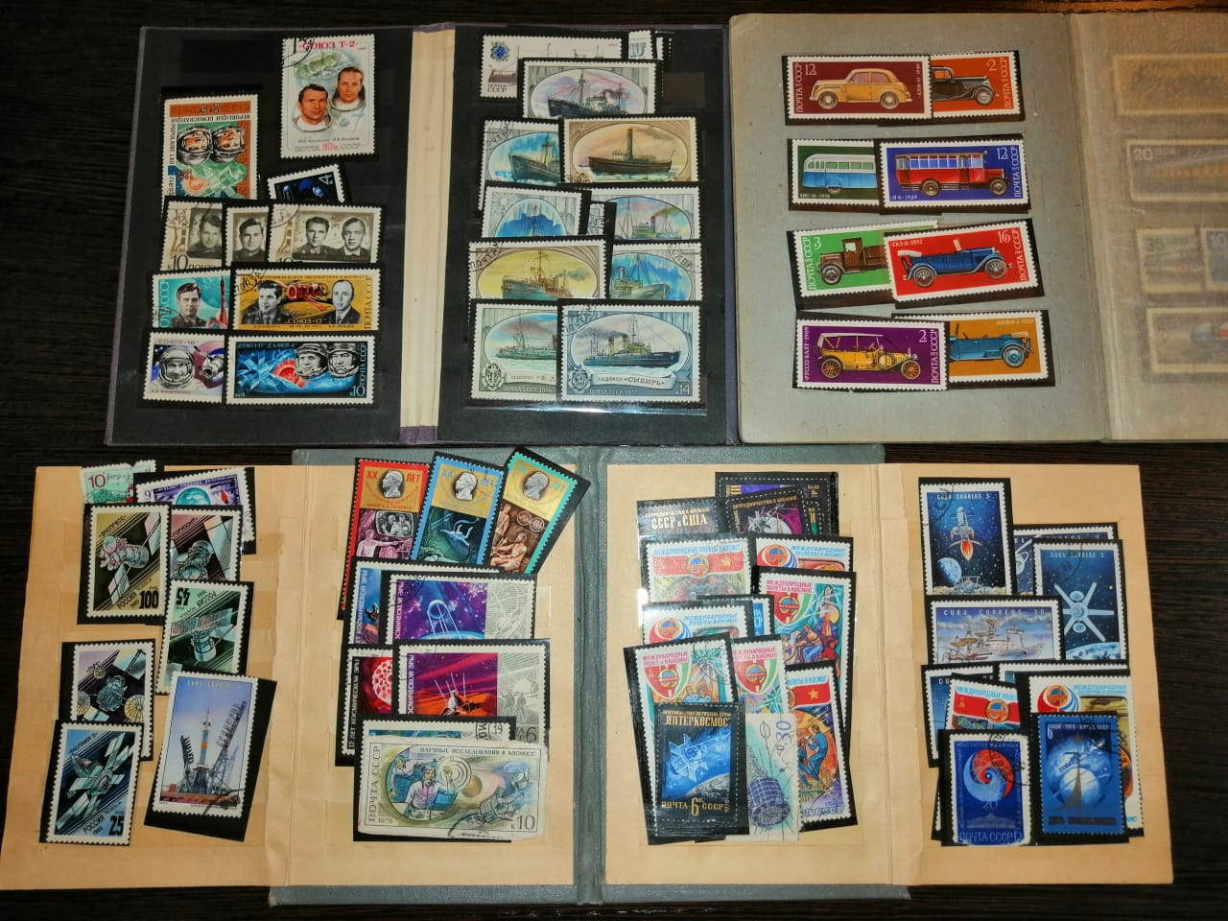
Коллекция марок семьи Саши Соловьева

Slide 15
Спасибо за внимание!

